Slide 1




Travel points
Madar Răzvan
Matioc Bogdan
Stoica Daniela
Tătar Andreea

Slide 2


Funcționalitățiile proiectului
Administrator:
înregistrare obiective turistice
modificarea obiectivelor turistice
vizualizarea de informații grafice despre obiectivele turistice
notificarea utilizatoriilor la apariția de noi oferte
Turist:
căutarea obiectivelor turistice după locație/categorie
vizualizarea de informații audio și text
adăugarea de comentarii și review-uri
trimiterea de mail
marcarea unor obiective turistice ca și obiective de interes

Slide 3
PROBLEME ÎNTÂMPINATE
Madar Răzvan
Dupa parerea mea, acum am izolat mai bine task-urile si le-am si prioritizat mai bine,dar tot a existat o mica nesincronizare in echipa, dar semnificativ mai mica decat la inceput
Task-urile nu au fost mai grele decat in primul sprint, dar acum am avut mai multe bugfix-uripentru ce am lucrat initial si am descoperit ca nu mergeau tocmai ok.

Slide 4
implementare
Madar Răzvan
Backend:
Obtinerea emailurilor userilor care au in wishlist un obiectiv cu oferta, adaugare vizita noua, crearea entitatii pentru vizita, obtinerea primelor 5 cele mai vizitate obiective,frecventa pe luni a vizitelor din cadrul unui an.
Frontend:
Trimiterea de email la adaugarea de oferta noua, adaugarea unei vizite in momentul in care se lasa un review, mici bugfix-uri pentru ce nu a fost facut in primul sprint cum trebuie, graficul pentru frecventa pe luni din cadrul unui an.

Slide 5
Aspecte de îmbunătățit
Madar Răzvan
Cred ca ce am putea imbunatati ar fi sa comunicam mai mult cand alegem o solutie si sa decidem care este cea mai ok pentru toti.

Slide 6
PROBLEME ÎNTÂMPINATE
Tătar Andreea
Consider ca o problema pe care inca o avem este faptul ca izolam taskurile si nu ne gandim la cum arata proiectul la modul general
O alta problema a fist sincronizarea , insa cred totusi ca am facut progrese in acest aspect la fel ca si in granularea taskurilor

Slide 7
IMPLEMENTARE
Tătar Andreea
Frontend:
- formular de oferta
- buton add offer
-formular email
- buton de pop up pt calendar
- buton de send email
- calendar de selectare zile
- buton care deschide pop up
Backend:
- POST endpoint oferta
- Entitate oferta
- POST transmitere mail

Slide 8
Aspecte de îmbunătățit
Tătar Andreea
Sa discutam mai mult despre functionalitati

Slide 9
PROBLEME ÎNTÂMPINATE
Matioc Bogdan
Dezinstalarea unei librarii
Timpul de asteptare pentru review a fost prea mare.
Blocaje datorate dependintelor intre taskuri.

Slide 10
IMPLEMENTARE
Matioc Bogdan
- FE: -> formular pentru modificarea informatilor unui obiectiv turistic
-> redarea descrieri audio asociate unui obiectiv turistic la apasarea unui buton
-> Vizualizarea ofertei asociate unui obiectiv turistic
-> stergerea automata a unei oferte turistice cand expira
-> actualizarea sectiuni oferta la stergerea ofertei
-> reprezentarea grafica a topului celor mai visitate obiective turistice
-> reprezentarea grafica a frecventei vizitelor per ora pentru un anumit obiectiv turistic
-> rezolvare bug-uri:
-> adaugarea imaginii la adaugarea unui obiectiv turistic
-> adaugarea descrierii audio la adaugarea unui obiectiv turistic
- BE: -> Obtinerea ofertei unui obiectiv turistic (GET)
-> Stergerea unei oferte (DELETE)
-> modificarea unei oferte (PUT)
-> obtinerea frecventei vizitelor per ora pentru un anumit obiectiv turistic (GET)
-> rezolvare bug-uri:
-> bucla infinita la adaugarea de obicte in whislist
-> stergerea automata a vizitelor asociate unui obiectiv turistic la stergerea acestuia

Slide 11
Aspecte de îmbunătățit
Matioc Bogdan
Deadline-uri intermediare pentru a crea un progres constant, pentru a reduce timpul de asteptatare pentru review.

Slide 12
PROBLEME ÎNTÂMPINATE
Stoica Daniela
Privirea task-urilor prea izolat, asa incat au aparut probleme legate de functionalitate pe main.

Slide 13
Contribuția adusă
Stoica Daniela
Compunerea user story-urilor
Compunerea și distribuirea task-urilor
Realizarea mockup-uri
Code review
Am ajutat colegii cu unele probleme de implementare
Testare funcționalități implementate
Daily
Adăugarea de informații reale pentru demo
Realizare prezentare ppt + velocitatea echipei

Slide 14
Aspecte de îmbunătățit
Stoica Daniela
Să încercăm să privim funcționalitățile care trebuie implementate în ansamblu, nu în mod individual.
Să comunicăm mai mult.

Slide 15
Aspecte pozitive & negative legate de proces
POZITIVE:
Îmbunătățirea lucrului în echipă
Oportunitatea de a învăța noi modalități de lucru și de a primi sfaturi
NEGATIVE:
Sincronizarea între coechipieri

Slide 16
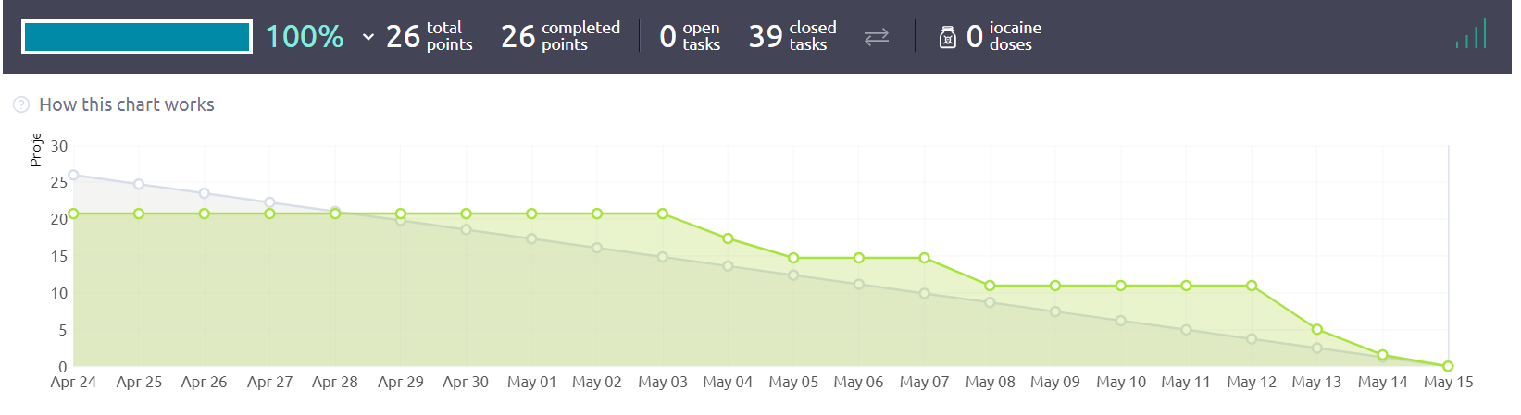
Velocitatea echipei

